Slide 1
Modellierung und Simulation von Lastverteilungsstrategien für Teilchenphysikalische Experimente am CERN
Abschlussbericht von Patrick Firnkes
Betreuer: Jun.-Prof. Koziolek 25.10.18

Slide 2
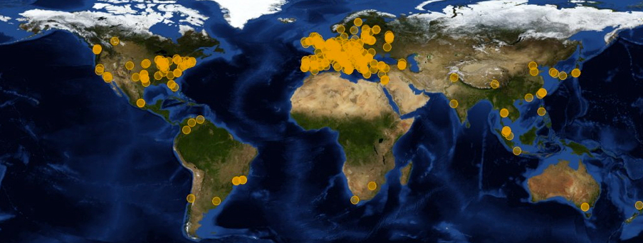
Motivation
LHC erzeugt 50 Petabyte Daten im Jahr
WLCG verarbeitet Daten
Lastverteilung nicht optimal (Zach et al., 2011)
Sites des WLCG (http://wlcg-public.web.cern.ch/)
Motivation
State of the Art
Meilensteine
Modell
Validierung
Ausblick
Zusammenfassung
Notes:
170 Rechenzentren
42 Länder
72.000 CPUs
Führt täglich 2 Millionen aus
Riesiges Grid

Slide 3
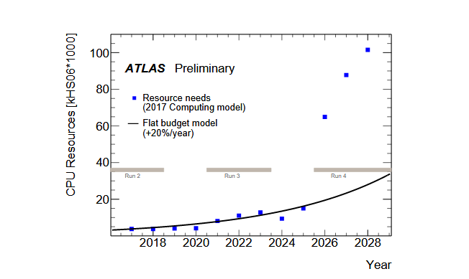
Motivation
Upgrade zu High-Luminosity Large Hadron Collider 2026 (Alves et al., 2017)
(Alves et al., 2017)
Motivation
State of the Art
Meilensteine
Modell
Validierung
Ausblick
Zusammenfassung
Notes:
30 fache Datenmenge

Slide 4
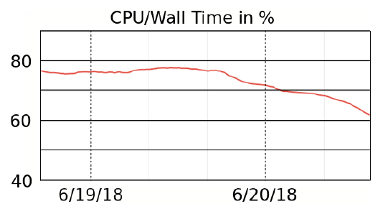
Motivation
Für jetzige Ressourcen ist effizientes
Scheduling eine Herausforderung
Scheduling wird komplexer
System wird heterogener und verteilter
Cloud Ressourcen wie AWS und Azure
Instituts Cluster und Tier 3 Zentren
Daten werden dynamischer abgelegt
Weniger Zentren hosten Daten
Mehr Remote Zugriff
Motivation
State of the Art
Meilensteine
Modell
Validierung
Ausblick
Zusammenfassung
Notes:
Verschiedene optimale jop typen und job mixe
Für verteilte und heterogene Ressourcen Scheduling noch wichtiger

Slide 5

Vision
Erstelle Simulation für das WLCG
Nutze diese für:
Finde beste Lastverteilungsstrategie
Finde beste Verbesserung der Grid-Infrastruktur
Finde beste Scheduling-Entscheidung
Optimiere Ressource-Nutzung des Grids
Motivation
State of the Art
Meilensteine
Modell
Validierung
Ausblick
Zusammenfassung
Notes:
Und damit beide Probelme lösen: Höhere effizienz schaffen und mit heterogenerem System umgehen können

Slide 6
Vision
Erstelle Simulation für das WLCG
Nutze diese für:
Finde beste Lastverteilungsstrategie
Finde beste Verbesserung der Grid-Infrastruktur
Finde beste Scheduling-Entscheidung
Optimiere Ressource-Nutzung des Grids
Motivation
State of the Art
Meilensteine
Modell
Validierung
Ausblick
Zusammenfassung

Slide 7
Vision
Erstelle Simulation für das WLCG
Nutze diese für:
Finde beste Lastverteilungsstrategie
Finde beste Verbesserung der Grid-Infrastruktur
Finde beste Scheduling-Entscheidung
Optimiere Ressource-Nutzung des Grids
Motivation
State of the Art
Meilensteine
Modell
Validierung
Ausblick
Zusammenfassung

Slide 8
Vision
Erstelle Simulation für das WLCG
Nutze diese für:
Finde beste Lastverteilungsstrategie
Finde beste Verbesserung der Grid-Infrastruktur
Finde beste Scheduling-Entscheidung
Optimiere Ressource-Nutzung des Grids
Motivation
State of the Art
Meilensteine
Modell
Validierung
Ausblick
Zusammenfassung

Slide 9
Vision
Erstelle Simulation für das WLCG
Nutze diese für:
Finde beste Lastverteilungsstrategie
Finde beste Verbesserung der Grid-Infrastruktur
Finde beste Scheduling-Entscheidung
Optimiere Ressource-Nutzung des Grids
Motivation
State of the Art
Meilensteine
Modell
Validierung
Ausblick
Zusammenfassung
Notes:
Um mit der steigenden Datenmenge zurecht zu kommen

Slide 10
Projekt
Ziel
Modelliere und simuliere Computing-Jobs bei GridKa mit Hilfe von Palladio
Forschungsfrage
Wie können wir Palladio nutzen, um genaue Simulations-Ergebnisse zu erhalten, damit man Lastverteilungs-strategien evaluieren kann?
Motivation
State of the Art
Meilensteine
Modell
Validierung
Ausblick
Zusammenfassung
Notes:
Tier 1 Rechenzentrum des WLCG
Als Baustein um größere Teile des WLCG zu modellieren
Simulation von Lastverteilungsstrategie: Neuer Use case für Palladio
Welche Erweiterungen sind nötig.

Slide 11

State of the Art - Palladio
Modellgetriebener Software-Architektur-Simulator
Entwickelt am KIT, FZI und Universität Paderborn
Entwicklung: 2003 – heute
Erweiterung für Cloud:
Architectural Templates (Lehrig & Becker 2016)
SimuLizar (Becker et al., 2013)
Fallstudien fielen gut aus
Palladio Logo
(http://palladio-simulator.com)
Motivation
State of the Art
Meilensteine
Modell
Validierung
Ausblick
Zusammenfassung
Notes:
Erstelle verschiedene Modelle und erhalte aussage über Qualitätseigenschaften: Performance
Palladio für Simulation von Lastverteilungsstragien nutzen
Architectual Templates: erlaubt Ressourceumgebung effizient zu modellieren: anstatt 1000 Server per Hand, Annotation, automatisches Loadbalancer
SimuLizar: um selbstadaptive Systeme zu simulieren, passen sich der Last an
Aber nie so großes System simuliert

Slide 12

State of the Art - CACTOS
EU Projekt für Automatisierung und
Optimierung von Cloud-Infrastruktur (Ostberg et al. , 2014)
Runtime Toolkit
Monitoring und Ressourcen-Verwaltung
Prediction Toolkit
Evaluierung von Deployment und Lastverteilung
Baut auf Palladio/SimuLizar auf
Nicht anwendbar wegen benötigtem Runtime Toolkit
Motivation
State of the Art
Meilensteine
Modell
Validierung
Ausblick
Zusammenfassung
Notes:
2014
Verbindet Monitoring Daten mit Simulationstool, um die hohe dynamik der Cloud zu handhaben.
Deshalb vermuten wir dass Palladio skaliert, da in diesem Projekt für Cloud bereitgemacht wird
Können wir nicht benutzen da für cloud infrastruktur mehr features nötig. Wenn load balancing mehr aufwand zu implementieren und schlechtere performance

Slide 13

State of the Art - MONARC
Wurde 1998 gestartet, um WLCG zu designen (Aderholz et al., 2000)
Entwickelten MONARC Simulator
Idee: Erstelle Modell und Simulation, um WLCG zu optimieren
Projekt 2000 eingestellt
2004 zweite Version des Simulators
Simulation von Tier 2 Site zeigte Skalierungsprobleme (Zach et al., 2011)
Motivation
State of the Art
Meilensteine
Modell
Validierung
Ausblick
Zusammenfassung
Notes:
Hierachische 3 Tier Struktur am besten performed [10]
Ähnliche Idee was wir machen wollen
Prag Tier 2 Node 3000 CPUs, Netzwerk Last auch nicht genau
Man sieht dass es das Bedürfnis für Simulator schon früher gab, damals aber nicht durchgezogen wurde
Außer den 3 vorgestellten viele weitere Simulatoren, die man benutzen könnte. Diese aber am weitesten fortgeschritten und am relevantesten.

Slide 14
Verwandte Arbeiten
2016 wurde Simulation für JINR Tier1 Site erstellt (Korenkov et al., 2011)
2017 wurde Simulation für LHCb Grid erstellt (Hushchyn, et al., 2017)
Beide fokussieren auf Datenlokation und nicht auf Lastverteilungsstrategien
Sehr grobgranular modelliert: Nur Sites, keine Workingnodes
Details der Jobs fehlen: Job Slots, Anzahl der Events
Können nicht zur Evaluierung von Lastverteilungsstrategien genutzt werden
Motivation
State of the Art
Meilensteine
Modell
Validierung
Ausblick
Zusammenfassung
Notes:
8:30

Slide 15
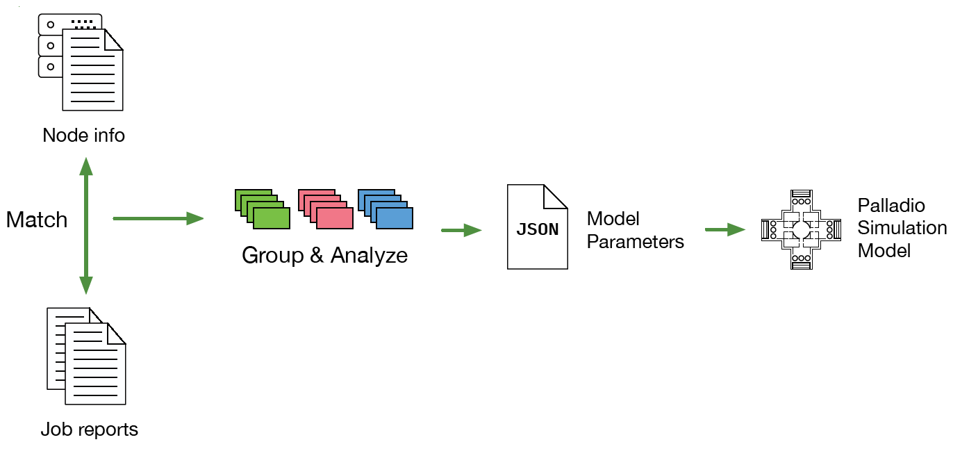
Simulationsprozess
(Stemmer-Grabow, 2018)
Motivation
State of the Art
Meilensteine
Modell
Validierung
Ausblick
Zusammenfassung
Notes:
Bachelorarbeit Maximilian Stemmer-Grabow: Calibrating Performance Models for Particle Physics Workloads
Automatisiert um ein valides Modell zu erhalten

Slide 16
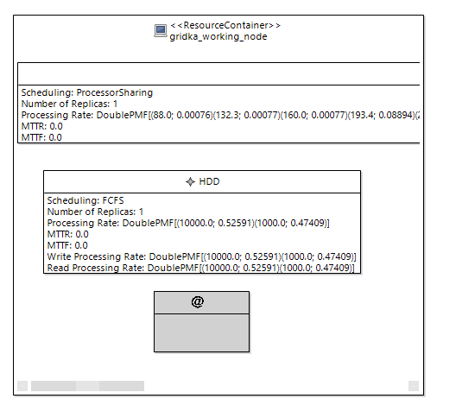
Heterogene Ressourcen
970
Motivation
State of the Art
Meilensteine
Modell
Validierung
Ausblick
Zusammenfassung

Slide 17
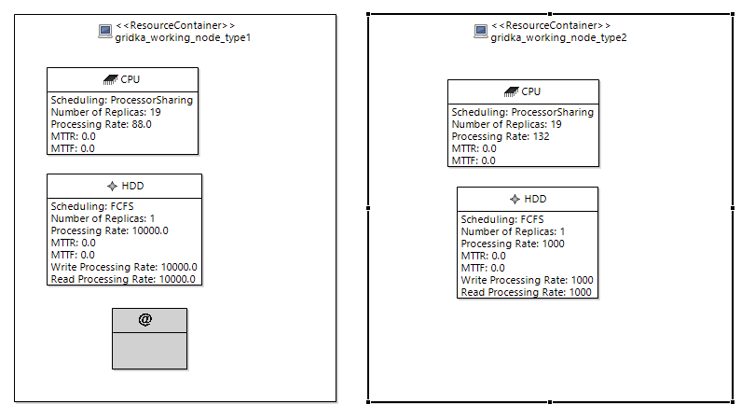

Heterogene Ressourcen
100
50
970
Motivation
State of the Art
Meilensteine
Modell
Validierung
Ausblick
Zusammenfassung

Slide 18

Generiere Messpunkte
970
Motivation
State of the Art
Meilensteine
Modell
Validierung
Ausblick
Zusammenfassung

Slide 19
Generiere Messpunkte
970
Motivation
State of the Art
Meilensteine
Modell
Validierung
Ausblick
Zusammenfassung

Slide 20
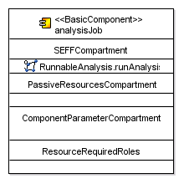

Job-Slot Konzept
Capacity
Requires
5
2
Motivation
State of the Art
Meilensteine
Modell
Validierung
Ausblick
Zusammenfassung
Notes:
Architectural template erstellt, das daraus die Komponenten und die Mechanismen zum akquieren und freigeben der Job Slots generiert

Slide 21
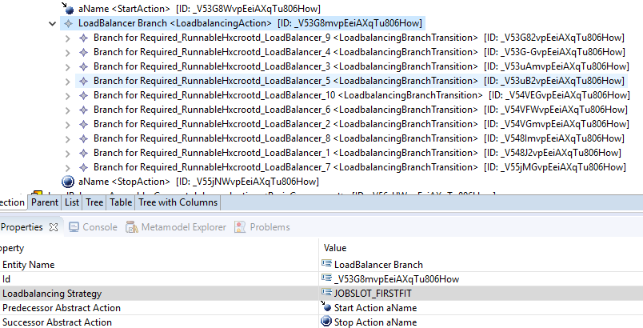
Akkurate Lastverteilung
Motivation
State of the Art
Meilensteine
Modell
Validierung
Ausblick
Zusammenfassung
Notes:
Neue lastverteilungsstrategien hinzufügen

Slide 22
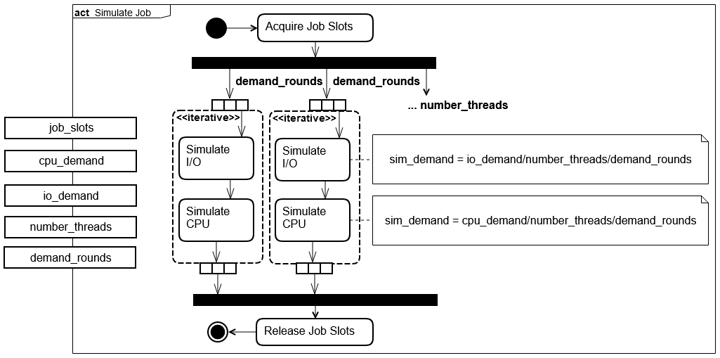
Job Verhalten
Motivation
State of the Art
Meilensteine
Modell
Validierung
Ausblick
Zusammenfassung

Slide 23
Validierung
Daten vom Mai 2018
Durchsatz-Abweichung von 5,6%
Motivation
State of the Art
Meilensteine
Modell
Validierung
Ausblick
Zusammenfassung
Notes:
Aufgeteilt in Test/Validierungsdaten

Slide 24
Validierung
Effizienz weicht nur zu 3% ab
Jetziges Modell schon sehr genau
Motivation
State of the Art
Meilensteine
Modell
Validierung
Ausblick
Zusammenfassung
Notes:
Ein Simulationslauf 24min auf dem Laptop

Slide 25
Ausblick
Neue Lastverteilungsstrategie evaluieren
Effekte von Cloud-Ressourcen simulieren
Erweitere Modell mit Cloud-Ressourcen und entstehende Netzwerk-Last durch Remote-Zugriff auf Daten
Finde bessere Lastverteilungsstrategie für Cloud-Ressourcen
Simuliere Daten-Caches
Modelliere mehrere Sites und erweitere Jobs mit der Wahrscheinlichkeit für Remote-Zugriff
Modelliere Caches mit Hit-Rate
Bestimme Performance-Gewinn
Motivation
State of the Art
Meilensteine
Modell
Validierung
Ausblick
Zusammenfassung

Slide 26

Zusammenfassung
Leistungsmerkmale der Computing-Jobs am GridKa für das CMS Computing Model modellieren und simulieren.
Automatisierter Modell-Erstellungsprozess
Akkurate Ergebnisse
Gute Skalierbarkeit
Nächster Schritt: Verschiedene Lastverteilungs-strategien implementieren & evaluieren
Motivation
State of the Art
Meilensteine
Modell
Validierung
Ausblick
Zusammenfassung

Slide 27
Quellen
WLCG Project. WLCG Worldwide LHC Computing Grid. 2017. url: http://wlcg-public.web.cern.ch/ (visited on 11/2017).
Ian Bird. “Computing for the Large Hadron Collider”. In: Annual Review of Nuclear and Particle Science 61.1 (2011), pp. 99–118. doi: 10 . 1146 / annurev - nucl - 102010 -130059. print: https://doi.org/10.1146/annurev-nucl-102010-130059. url: https://doi.org/10.1146/annurev-nucl-102010-130059.
C Zach et al. “Simulation of the job processing performance at an ALICE Tier-2 site with MONARC”. In: Journal of Physics: Conference Series 331.7 (2011), p. 072038. url:http://stacks.iop.org/1742-6596/331/i=7/a=072038.
WLCG Project. WLCG REsource, Balance & USage. 2017. url: https://wlcg-rebus.cern.ch/apps/capacities/federations/ (visited on 11/2017).
Notes:
170 Rechenzentren
42 Länder
72.000 CPUs
Führt täglich 2 Millionen aus

Slide 28
Quellen
Steffen Becker, Heiko Koziolek, and Ralf Reussner. “The Palladio component model for model-driven performance prediction”. In: Journal of Systems and Software 82.1 (2009).Special Issue: Software performance - Modeling and Analysis, pp. 3–22. issn: 0164-1212.doi: https://doi.org/10.1016/j.jss.2008.03.066. url: http://www.sciencedirect.com/science/article/pii/S0164121208001015
Sebastian Lehrig and Matthias Becker. “Approaching the cloud: Using palladio for scalability,elasticity, and effiency analyses”. In: Proceedings of the Symposium on SoftwarePerformance. 2014, pp. 26–28.
Matthias Becker, Steffen Becker, and Joachim Meyer. “SimuLizar: Design-Time Modeling and Performance Analysis of Self-Adaptive Systems.” In: Software Engineering 213 (2013), pp. 71–84.

Slide 29
Quellen
P. O. Ostberg et al. “The CACTOS Vision of Context-Aware Cloud Topology Optimization and Simulation”. In: 2014 IEEE 6th International Conference on Cloud ComputingTechnology and Science. Dec. 2014, pp. 26–31. doi: 10.1109/CloudCom.2014.62.
Christian Stier et al. “Rapid Testing of IaaS Resource Management Algorithms via Cloud Middleware Simulation”. In: ACM / SPEC International Conference on Performance Engineering(ICPE’18). ICPE. 2018.
Maximilian Stemmer-Grabow. Calibrating Performance Models for Particle Physics Workloads. 2018
V. Korenkov et al., The JINR Tier1 Site Simulation for Research and Development Purposes, in EPJ Web of Conferences (EDP Sciences,2016), Vol. 108, p. 02033
M. Hushchyn et al., The LHCb Grid Simulation: Proof of Concept, in Journal of Physics: Conference Series (IOP Publishing, 2017), Vol. 898, p. 052020

Slide 30
Quellen
Monarc Collaboration et al. Models of Networked Analysis at Regional Centres for LHC experiments: Phase 2 report. Tech. rep. Technical Report CERN/LCB-001, CERN, 2000.http://www.cern.ch/MONARC, 2000.
Youhei Morita, Monarc Collaboration, et al. “Validation of the MONARC simulation tools”. In: Computer Physics Communications 140.1-2 (2001), pp. 153–161.
C Zach et al. “Simulation of the job processing performance at an ALICE Tier-2 site with MONARC”. In: Journal of Physics: Conference Series 331.7 (2011), p. 072038. url:http://stacks.iop.org/1742-6596/331/i=7/a=072038.
Anne Martens, Exposé zum Promotionsvorhaben, 2008
Alves Jr, Antonio Augusto, et al. "A Roadmap for HEP Software and Computing R&D for the 2020s." arXiv preprint arXiv:1712.06982 (2017).

Slide 31
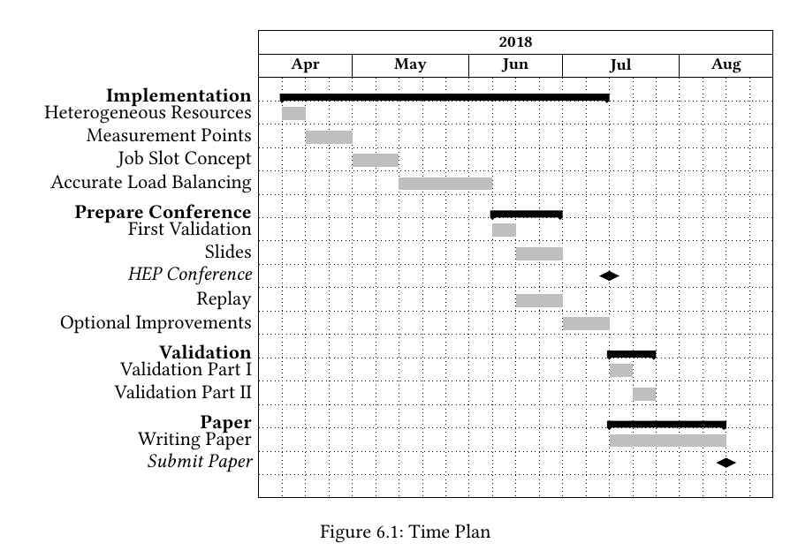
Arbeitsplan
Motivation
Arbeitsplan
Erste Ergebnisse
Zusammenfassung

Slide 32
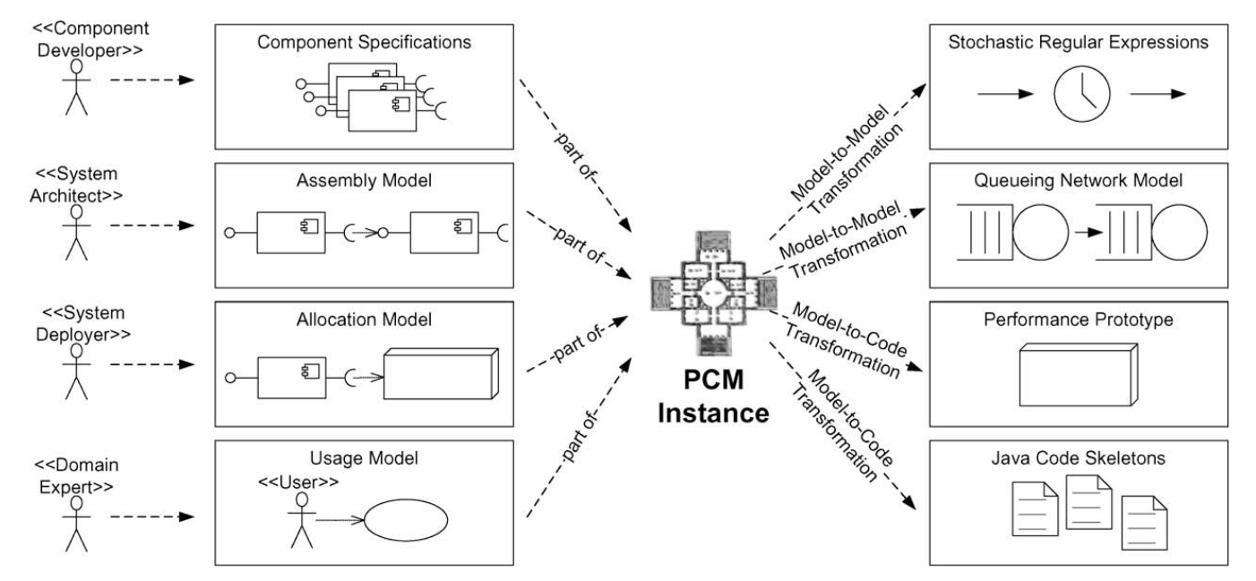
State of the Art - Palladio
Arbeitsprozess Palladio (Becker et al., 2009)
Motivation
State of the Art
Meilensteine
Modell
Validierung
Ausblick
Zusammenfassung
Notes:
Componenten Modell: Struktur und Verhalten von den Software Komponenten
Assembly Modell: Wie Komponenten verbunden sind um die Architektur zu bilden
Allocation Modell: Wie die Komponenten auf die Ressourcen abgebildet und welche Ressourcen
Usage Model: Wie System benutzt, welcher workload

Slide 33
Modell
Resource Model: Jeder Typ von Workingnode mit CPU- und I/O-Verarbeitungsrate, Job Slots und Anzahl Instanzen
Usage Model: Closed Workload mit immer ausreichend Jobs und konfigurierbaren Anteil der Job Typen
Allocation Model: Jeder Job kann auf jedem Node laufen
System Model: Einstiegspunkt Loadbalancer der mit allen Komponenten verbunden ist
Component Model: Verhalten der Jobs mit ihrem CPU- und I/O-Bedarf, Anzahl Threads, benötigte Job Slots und Anzahl der Bedarfs-Runden
Motivation
State of the Art
Meilensteine
Modell
Validierung
Ausblick
Zusammenfassung
Notes:
leitet Request abhängig von Lastverteilungsstrategie an

